Slide 1
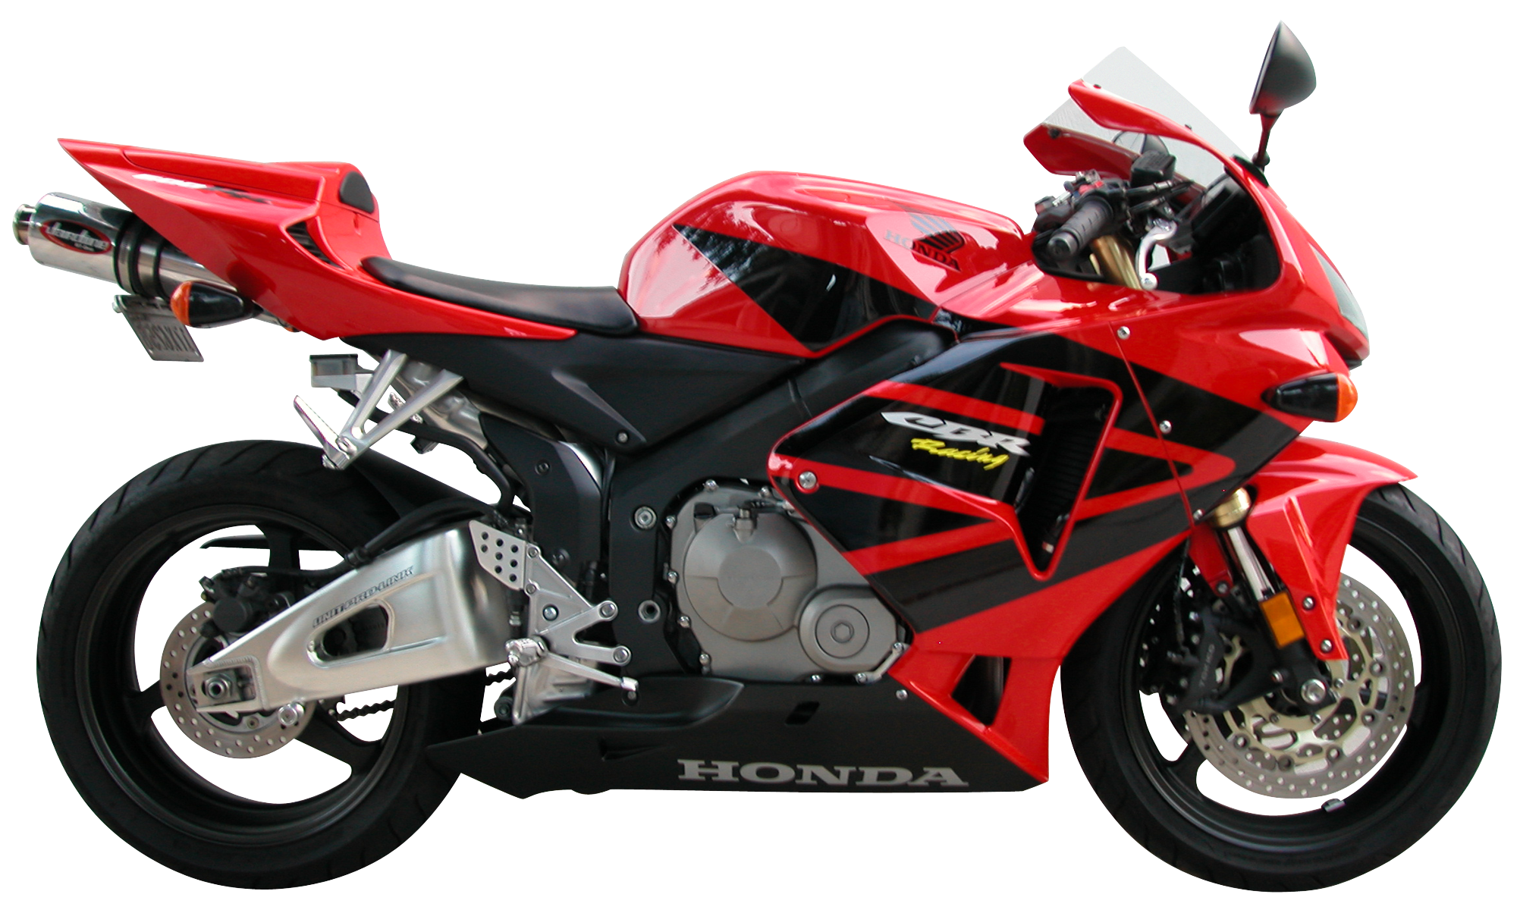
Hill Expert
Выполнил Дияров Данис

Slide 2
Идея проекта
Проект основан на популярном шаблоне игры-сайдскроллера, в котором надо на мотоцикле ехать по неровностям. Мне он показался интересным, а ещё такое я точно смогу сделать. Я играл в порт игры Excite Bike на андроид, и мне понравились спрайты мотоцикла, я их использую. Для уровней используется тайловая графика.
Пусто/Небо | Трава | Земля | Подъём | Спуск | Игрок
. | # | $ | < | > | @
Управление кнопками WASD
W, S – газ, тормоз
A, D – наклон
Чем сильнее наклон, тем больше очков накручивается. Если угол слишком большой – проигрыш.
В игре присутствует только автосохранение в файл.
Если пройти игру полностью, в меню поменяется картинка.

Slide 3
Цель и задачи
Цель сделать игру
Задачи
Найти спрайты
Написать все классы и функции
Соединить их и привязать файл с сохранением

Slide 4
Используемые модули и инструментарий pygame
pygame и его отдельные классы
os – для загрузки из файлов
Спрайты и их взаимодействие
Фоновые изображения
Звук

Slide 5
Созданные спрайты
Мотоцикл
Тайлы уровня (все виды)
Кнопки в меню (при наведении меняется цвет)

Slide 6
Реализация #1
Много-много функций (17) и классы.
Функции: обработка нажатия на кнопку, выход из игры, загрузка спрайтов, отрисовки текста, рендер, а также все меню, геймплей, концовка и game (что-то вроде main).
Классы камеры, тайла уровня и мотоцикла

Slide 7
Релизация #2
Класс Camera, методы
Конструктор __init__()
Метод apply – фиксация на объекте
Метод update – перемещение всего окружения относительно камеры
Класс ScreenFrame, методы
Конструктор __init__()
Класс Sprite, методы
Конструктор __init__()
Пустышка get_event
Класс Tile, методы
Конструктор __init__()

Slide 8
Реализация #3
Класс Bike, методы
Конструктор __init__()
Метод cut_sheet – получение всех кадров для анимаций из файла
Метод update – обновление позиции, кадра анимации, скорости, наклона
Метод add_angle – увеличение переменной для накрутки наклона
Метод sub_angle – уменьшение переменной для накрутки наклона (он может уйти в минус, это значит, что наклон в другую сторону)
Метод gas – как add_angle, но для скорости
Метод brake – как sub_angle, но для скорости
Метод angle_to_zero – возвращение в исходное положение (если отпустить A и D, байк не будет оставаться в неестественном положении)
Метод crash – меняет флажок crashed на True и останавливает звуки
Метод get_image_for_crash – ставит нужный кадр анимации падения
Метод crash_finish – все переменные на 0 (полная остановка)

Slide 9

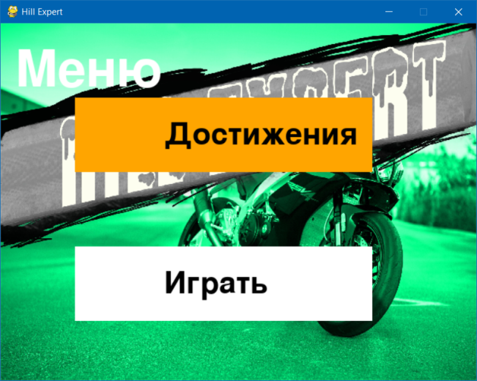
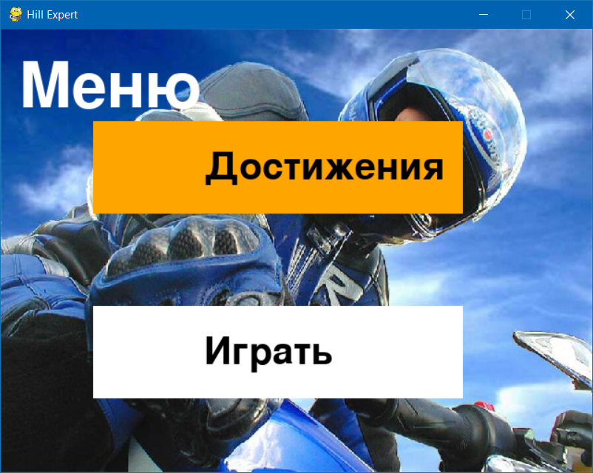
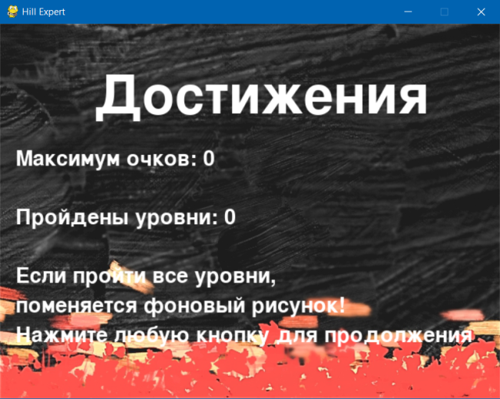
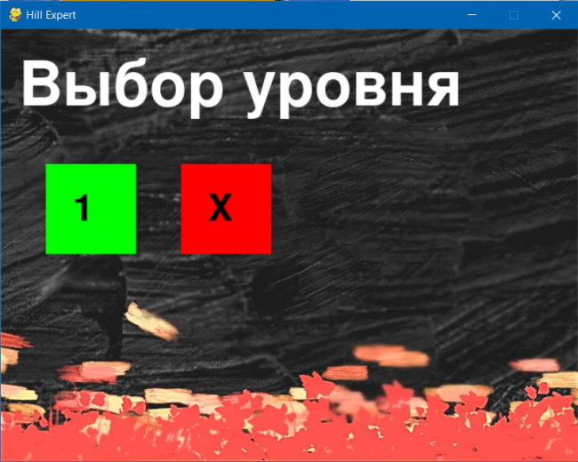
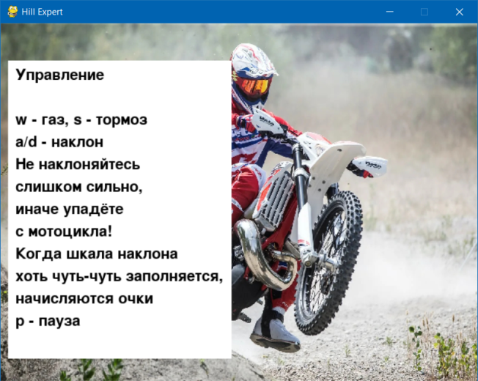
Скриншоты #1

Slide 10
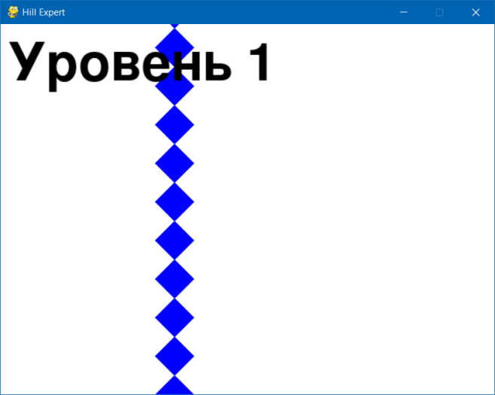
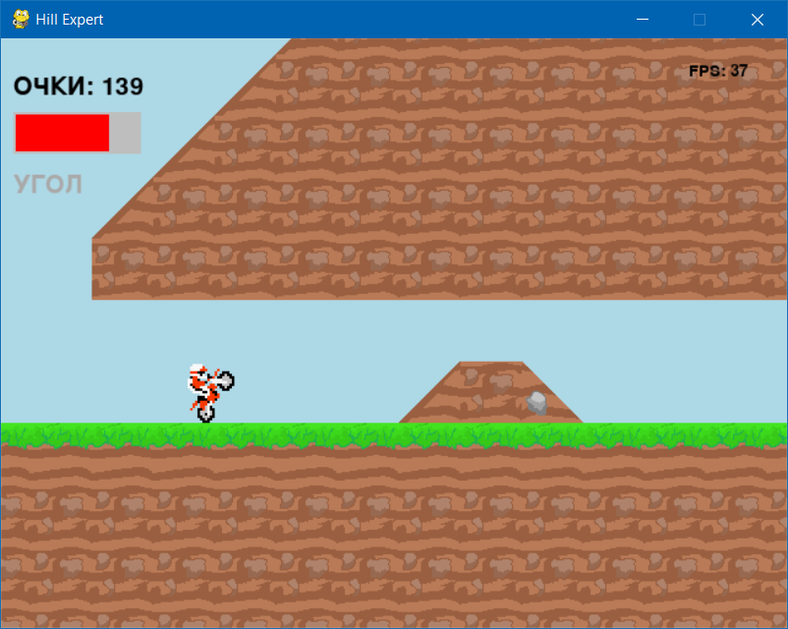
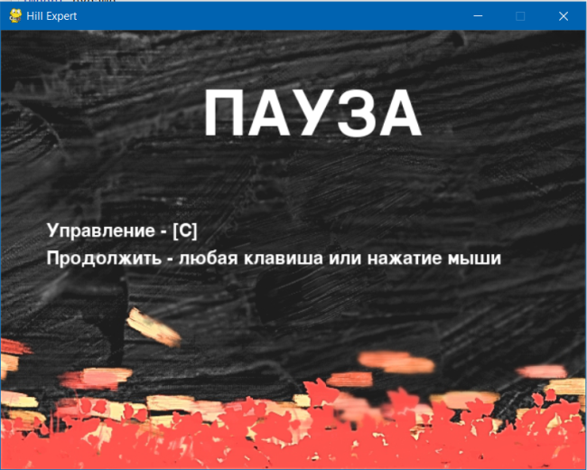
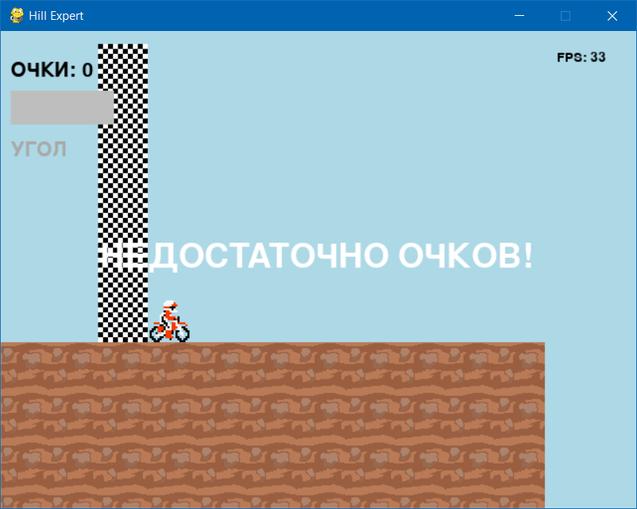

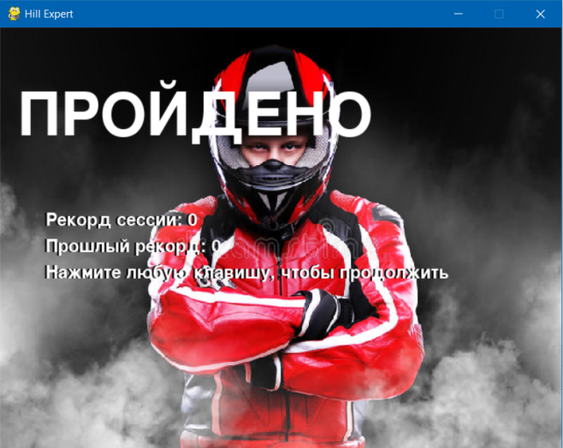
Скриншоты #2

